Slide 1
Föräldramöte P2016
Våren 2024

Slide 2
Agenda
Prata om hur vi beter oss på träningar, lyssnar vid visslan etc.
Notes:
Kan kräva fler än en bild

Slide 3
Tips gällande kalender

Slide 4
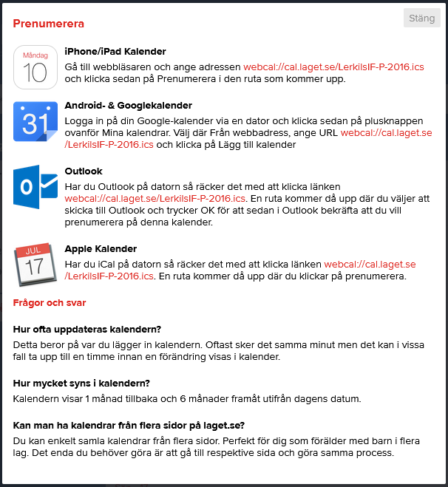
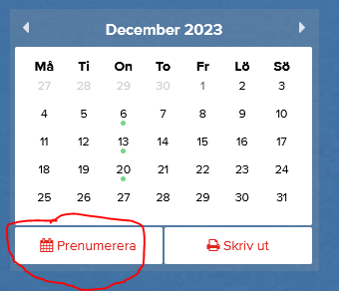

Slide 5
Vad kommer att hända under nästa säsong?

Slide 6
Tränare under året
Björn
Fredrik
Hannes
Jens
Jesper
Pierre
Alla deltar så mycket som möjligt i träningarna

Slide 7
Vad kommer vi göra under säsongen?
Ökad medlemskaps/träningsavgift 400:-/år → ca 1200:-/år
Kungsbackaleken (5 mot 5)
  6 ggr under säsongen (2 vår, 4 höst)
  Datum ligger i kalendern på laget.se
Cuper
  Lerkilscupen 15-16/6
  Ev. ytterligare cuper som Åsacupen, Tölöcupen eller Höstcupen
Övriga evenemang
  Lerkilsdagen 13/4 (på lördag) – en dag för att främja sammanhållningen bland alla spelare i Lerkil
Notes:
Kan kräva fler än en bild

Slide 8
Kommunikation
Ledarna gör utskick via Laget.se
Kalendern på Laget.se hållas uppdaterad med alla aktiviteter
Anmälan till cuper etc. kommer att ske via Laget.se
Anmälan till träningar kommer ske via laget.se
Alla kallelser till olika möten etc kommer att ske via Laget.se
Lägg till båda föräldrar på laget.se så att alla vårdnadshavare nås av informationen.
Notes:
Kan kräva fler än en bild

Slide 9
Kungsbackaleken
Enligt antalet killar inskrivna i laget har vi tillräckligt för tre lag till Kungsbackaleken
Om vi ska anmäla tre lag behöver vi veta att tillräckligt många kommer, håller inte som det var förra säsongen blev för mycket dubblering för vissa spelare
Notes:
Kan kräva fler än en bild

Slide 10
Sommarfotbollsskolan
Passa på att anmäla ert barn till sommarfotbollskolan
Mer info finns via utskick från klubben.
Notes:
Kan kräva fler än en bild

Slide 11
Vi hade uppskattat om ni prtatade om lite saker hemma
Vi önskar att ni pratar hemma med era barn om följande punkter
Hur vi beter oss på träningar?
  Vi lyssnar när vi blåser i visslan
  Det är barnen som får mindre tid till fotboll om vi måste vänta
Hur jobbar vi som ett lag?
Notes:
Kan kräva fler än en bild

Slide 12
Dräkter (hämta och signera)
Björn fyll i något här
Notes:
Kan kräva fler än en bild

Slide 13
Spelformen 5 mot 5
Vad innebär det och vad kommer vi fokusera på?

Slide 14
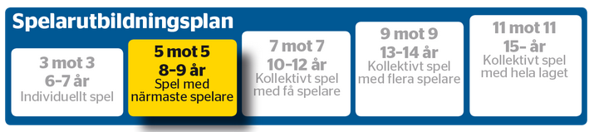
SvFF spelarutbildningsplan

Slide 15
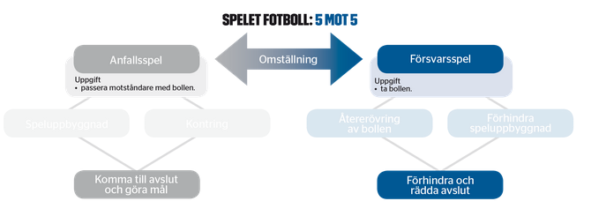
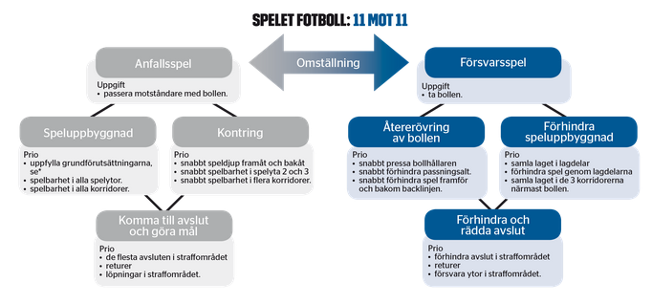
Spelet 5 mot 5
Målvakter
Uppgiften i anfallsspelet är att passera motståndare med bollen
Uppgiften i försvarsspelet är att ta bollen

Slide 16
Uppförande vid matcher
Information från Sektionsmötet

Slide 17
Uppförande av publik vid matcher ett problem
Generellt har det i Kungsbacka/Halland upplevts som att klimatet kring matcher blivit mycket hårdare
  Mot domare
  Mot motståndarlag
  Från publik och ledare
Vi ber er att tänka på detta när ni är på matcher och tittar
Upplever vi att någon uppför sig/uttalar sig på ett icke-lämpligt sätt kan det behöva vidtagas åtgärder
Mycket fokus på detta framöver

Slide 18
Föräldrarepresentanterna 2024
Anna Penalosa - mamma till Neo Penalosa
Helena Stangenberg - mamma till Ebbe Eek Stangenberg
+ fler föräldrar och kassör…

Slide 19
Föräldraåtaganden – Lerkils IF P2016
Barnens medlemskap i Lerkils IF innebär åtaganden för oss som föräldrar:
Medlems- och deltagaravgifter täcker inte alla utgifter i klubben. Avgiften är i förhållande till många andra sporter relativt låg. Därför är klubben beroende av ideella initiativ vid klubbens aktiviteter såsom Lerkilscupen, Kungsbackaleken, A-lagskiosken, städdagar, julgransförsäljning mm
P2016 vill också skapa en lagkassa och samla in pengar till denna genom olika aktiviteter ex; frivilliga bidrag, försäljning av ex. New Body, kaffeförsäljning vid träningar, anordna disco mm.
P2016 vill även skapa evenemang för laget så som sommar- och höstavslutning.
För att lösa dessa arbetsuppgifter krävs föräldrarepresentanter som är med, leder och fördelar detta arbete.
Vi behöver bli fler! Vi saknar även en kassör. Vilka fler vill engagera sig för våra barn? ☺
Notes:
Kan kräva fler än en bild

Slide 20
Lagets ansvarsområden 2024
Hjälpa till under Lerkilscupen (15-16 juni v.24)
Hjälpa till under Kungsbackaleken (7-8 september v.36)
A-lags match med kioskansvar + bollkallar (9 augusti v.32)
Städvecka på Ängås (9-15 september v.37)
Försäljning av Bingolotter samt försäljning av julgranar vid Vallda Trekant.
Städdag Klubbhuset
Notes:
Kan kräva fler än en bild

Slide 21
Fördelning av arbetspass 2024
Alla dessa aktiviteter kräver arbetspass från oss föräldrar i P2016.
Föräldrarepresentanternas ansvar är att fördela dessa arbetspass efter ett rullande schema. Detta schema kommer att läggas ut på Laget.se
Har man inte möjlighet att genomföra sitt arbetspass så ansvar man själv för att byta detta med annan förälder inom laget.
Barn med förälder som är tränare tilldelas inte arbetspass, då de redan är ideellt engagerade i laget.
Barn med föräldrarepresentanter tilldelas arbetspass.
Notes:
Kan kräva fler än en bild

Slide 22
Lerkilscupen 15-16 juni (v.24)
Lagen F/P2012 har arrangörsansvar 2024.
P2016 kommer bli tilldelade arbetspass likt förra året, ca 7 arbetspass totalt.
Priser till lotteriet. Alla spelare bidrar med 3-4 vinster (total maxkostnad 300:-). Detta behövs för att Lerkil ska kunna sälja fler lotter vid evenemanget. Inga reklamartiklar.
Bakning till kiosken. P2016 ska bidrag med bakverk/kakor (hembakta/köpta) som motsvarar ca 100 bitar. Denna arbetsuppgift kommer att delas upp på ca 5-7 föräldrar.
Notes:
Kan kräva fler än en bild

Slide 23
Kungsbackaleken 7-8 september (v.36)
Lagen F/P2015 har arrangörsansvar 2024 .
P2016 kommer bli tilldelade arbetspass likt förra året, ca 15 arbetspass totalt.
Bakning till kiosken. P2016 ska bidrag med bakverk/kakor (hembakta/köpta) som motsvarar ca 100 bitar. Denna arbetsuppgift kommer att delas upp på ca 5-7 föräldrar.
Notes:
Kan kräva fler än en bild

Slide 24
A-lags match 9 augusti (v.32)
A-lag Herrar – Fredag 9/8 kl. 19.00 Ledets IP
Samling 1,5h innan matchstart
Minst 4st spelare (bollkallar) med varsin förälder behövs. Vi kommer föreslå fler för att få till en minnesvärd kväll.
Vi ansvarar för kiosken, grill samt entrékassan.
Tag med 20 bullar/kakor per arbetande förälder. Laget tar med 2 liter mjölk.
Efter matchen städas kiosken, köket och toaletten.
Notes:
Kan kräva fler än en bild

Slide 25
Städvecka Ängås 9-15 september (v.37)
P2016 ansvarar för städning av Ängås v.37
Arbetsuppgifter;
  Plocka skräp på och runt anläggning och planer
  Städa bollförrådet
  Pumpa bollar
  Iordningställa materialskåp enligt instruktion som sitter uppsatt.
  Sopa omklädningsrum och entré
  Torka av ytor i kök samt städa iordning
  Städningen utförs Måndag eller Tisdag samt Torsdag eller Fredag.
  Vi återkommer med hur vi bemannar upp samt genomför vår städvecka. Troligtvis städar vi i samband med lagets träningstid samt ytterligare en kväll.
Notes:
Kan kräva fler än en bild

Slide 26
Försäljning Bingolotter och Julgranar
Varje Påsk och Jul säljer Lerkil bingolotter
Det är valfritt att köpa men bidraget till klubben blir mycket stort om man gör detta.
Det kan bli aktuellt att sitta pass på Kungsmässan inför Jul, om så blir fallet kommer information om detta längre fram.
Till julen 2024 kommer P2016 bli schemalagda att sälja julgranar vid Vallda Trekant, totalt 2 arbetspass ansvarar laget för. Schema och mer information kommer under året.
Notes:
Kan kräva fler än en bild

Slide 27
Städdag Klubbhus
Tack till alla som ställde upp förra året den 18/11! ☺
Ca 3 timmar
Uppgifter t ex
  Rensa ogräs och städa runt anläggningen
  Plantera om i urnorna
  Tvätta fönster
  Organisera och städa ur köket på Ängås IP
  Samla skräp och köra till Klovsten
  Städa ur kiosk och sekretariat på Ledet IP mm.
Notes:
Kan kräva fler än en bild

Slide 28
Lagkassa P2016 + Kassör
P2016 vill skapa en lagkassa för att kunna delta i cuper, hitta på gemensamma aktiviteter samt skapa en bra sammanhållning och lagkänsla.
Vill man stötta laget så tar Lagkassan P2016 emot frivilliga bidrag. Vi återkommer med swishnummer.
Föreslagna försäljningsaktiviteter;
  Kaffeförsäljning under måndagsträningarna
  Försäljning av New Body
  Anordna Disco i Furulidsskolans idrottshall. HT2024 – ex fredag kl.18-20. Här krävs föräldraengagemang under kvällen, inköp samt möjlighet att låna utrustning som ljud- och ljusanläggning, popcornmaskin etc.
  Övriga förslag?
P2016 söker en kassör! ☺
Notes:
Kan kräva fler än en bild

Slide 29
Evenemang P2016
Sommaravslutning i samband med träning. V.26?
  Match mellan föräldrar och barn.
  Prisutdelning i form av glass.
  Avslutar med gemensam grillning/picknick samt bad vid Lerkilsbadet/Sandö/Smarholmen.
Höstavslutning i samband med sista träningen. Datum?
  Match mellan föräldrar och barn
  Prisutdelning
  Grillning av hamburgare vid Ängås?
Vilka fler vill engagera sig för våra barn? ☺
Notes:
Kan kräva fler än en bild

